Slide 1

Sistemas Operativos
L.I.A. Verónica Gallegos Rebollo
Universidad Autónoma del Estado de México
Facultad de Contaduría y Administración
Licenciatura en Informática Administrativa
Elaboró
Notes:
PORTADA 1

Slide 2
Este material fue desarrollado para el periodo 2019-B
Elaboró: L.I.A. Verónica Gallegos Rebollo
Unidad de Competencia 1
Estructura de los Sistemas Operativos
Tema 1.1. Definición, evolución y objetivos de los Sistemas Operativos.
.
Objetivo: Identificar los sistemas operativos desde su evolución para conocer el concepto, estructura, clasificación, así como los tipos de sistemas operativos y su arranque.
.
Notes:
PORTADA 1

Slide 3
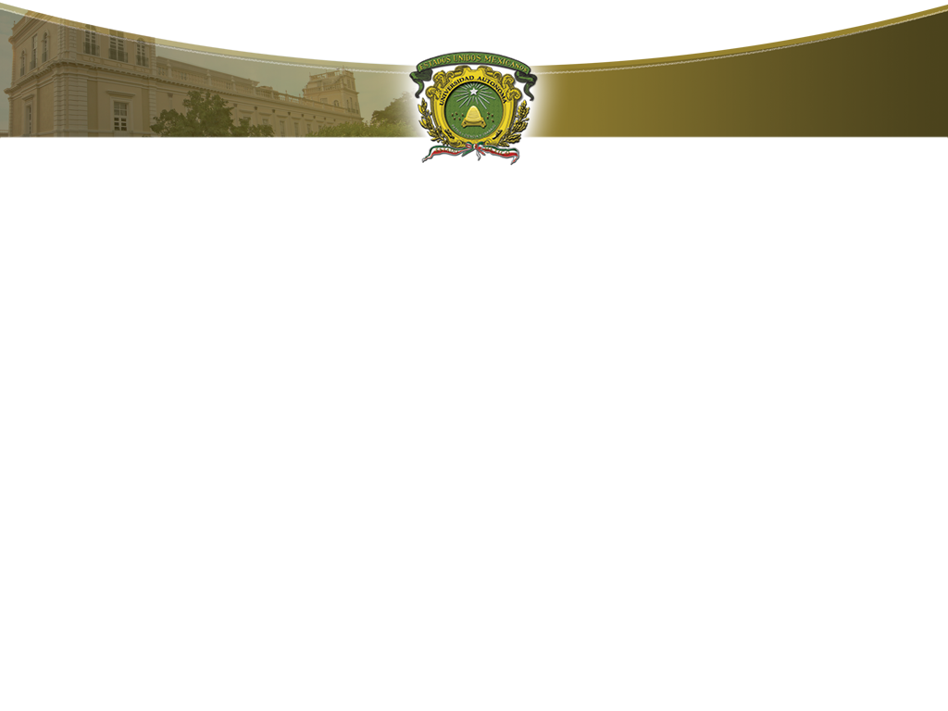
CONTENIDO:
UNIDAD DE APRENDIZAJE 1
INTRODUCCIÓN
1.1. Definición, evolución y objetivos de los Sistemas Operativos.
1.2 Estructura de los Sistemas Operativos (Monolíticos y de Capas).
Notes:
INTERIORES

Slide 4
INTRODUCCIÓN
Cuando se crearon, las computadoras digitales utilizan un sistema de codificación de instrucciones en sistema de numeración binaria, es decir un sistema operativo (S.O.). Esto es que los circuitos integrados funcionan con un principio, es decir, hay corriente o no hay corriente.
En su origen las computadoras los S.O. no existían, esto hacia que las computadoras fueran muy complicadas de usar y que se requiriera tener altos conocimientos técnicos para operarlas y resultaba poco provechosa la utilización de computadoras para resolución de problemas prácticos.
Notes:
INTERIORES

Slide 5
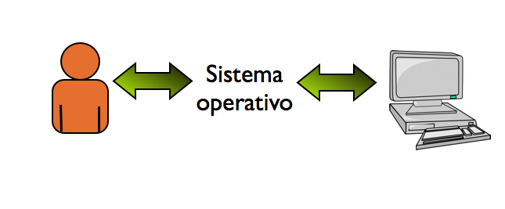
Un equipo de cómputo esta compuesto por 3 elementos esenciales, Hardware, usuarios y Software, se puede clasificar en dos tipos, los programas de aplicación y el sistema operativo.
El sistema operativo es el software básico de una computadora, permite al usuario comunicarse con la computadora, mediante una interfaz, sin necesidad de conocer el hardware del sistema.
Notes:
INTERIORES

Slide 6
Ubicación S.O.
Programas de Aplicación
Sistema Operativo
Hardware
Navegador web, música, correo, etc.
Modo usuario
El sistema operativo, es el instrumento indispensable para hacer de la computadora un objeto útil
Modo Kernel
Notes:
INTERIORES

Slide 7
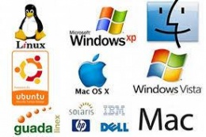
DEFINICIÓN SISTEMA OPERATIVO
Un sistema operativo es permitir la concurrencia de procesos, traslapándose el tiempo de entrada/salida (E/S) con el de cálculo y ocupando la memoria con varios programas. Posibilitar la ejecución de cualquier proceso en el momento que se solicite siempre y cuando haya suficientes recursos libres para él. (Choffnes, 2004)
Notes:
INTERIORES

Slide 8

CONCEPTO SISTEMA OPERATIVO
Es el software más importante del equipo informático. Su función es controlar y administrar los procesos básicos del equipo (arranque) y permiten el funcionamiento correcto de las aplicaciones.(Valentin, G. 2015)
Notes:
INTERIORES

Slide 9
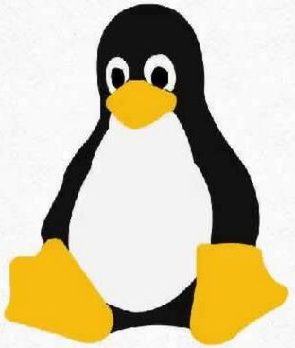
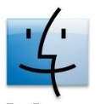
Un usuario puede definirse como un conjunto de programas que facilitan el acceso al hardware, ofreciendo una forma sencilla y flexible de acceso al mismo.
CONCEPTOS
Una definición académica: conjunto de programas que, ordenadamente relacionados entre sí, contribuyen a que el ordenador lleve a efecto correctamente el trabajo encomendado.
Notes:
INTERIORES

Slide 10
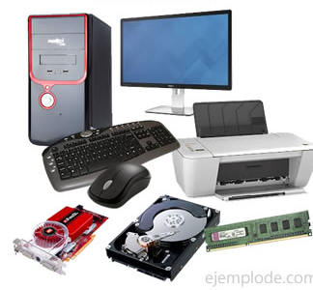

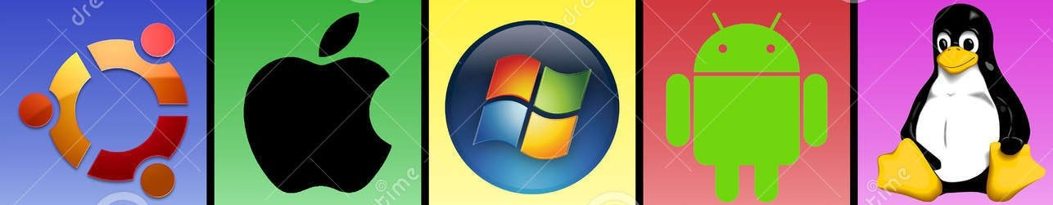
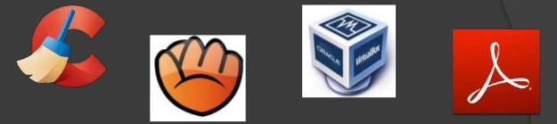
Entonces:
Software
Aplicación
Sistema Operativo
Un sistema operativo, conjunto de programas de control que actúa como intermediario entre el usuario, que trabaja con los programas de aplicación, y el hardware de un ordenador, con el propósito de ofrecer un entorno de trabajo “amigable” para trabajar y ejecutar operaciones en un sistema informático.
Notes:
INTERIORES

Slide 11
Evolución S.O.
En los 40, durante la primera generación de los ordenadores, no existían los sistemas operativos, se operaba directamente desde una consola el hardware del ordenador.
El concepto de Sistema Operativo surge en la década de los 50, comenzar la ejecución de un programa cuando el anterior terminaba.
En los 60, sistema multitarea, sistema multiusuario, sistema multiprocesadores y sistema en tiempo real. (Unix)
En los 80, En los 80 nacen sistemas como MacOS, MS-DOS, Windows.
En los 90, aparece Linux.
Notes:
INTERIORES

Slide 12
Sistema Operativo | Características
1940 CONSOLA | Se accedía directamente a la consola donde se actuaba sobre una serie de micro interruptor. No existían los programadores ni los sistemas operativos
1950 | Los sistemas operativos hacen una aparición simple, Tales como: Monitores residentes, Pensamiento por lotes, Almacenamiento temporal
1960 IBSYS 1962 EXEX II 1965 OS/360 | Sharing operating system: este sistema operativo proporcionaba nuevos métodos para usar los buffer y los elementos de entrada/salida (BIOS). Fue un sistema operativo de tipo Procesamiento por lotes (batch), modo batch a la ejecución de un programa sin el control o supervisión directa del usuario. Desarrollado por IBM en 1964, fue desarrollado como una familia de tres programas de control, incrementaban tamaño y funcionalidad.
Notes:
INTERIORES

Slide 13
Sistema Operativo | Características
1970 Batch 1972 MFT (sistema operativo) 1973 Alto OS 1976 CP/M | Se trata de archivos de texto sin formato, guardados con la extensión BAT Función multiprogramación. Desarrollado en el Xerox uno de los primeros personales de la historia. CP/M (Control Program for Microcomputers) fue un sistema operativo desarrollado por Gary Kildall para el microprocesador Intel 8080.
1980 QDOS 1981 MS-DOS 1982 SunOS 1986 HP-UX | -QDOS "Sistema Operativo Rápido y Sucio". Escrito y comercializado por Tim Paterson. -MS-DOS (siglas de Microsoft Disk Operating System, de Microsoft) para computadoras basados en x86. Tuvo ocho versiones principales y ofrecían una interfaz gráfica de usuario (GUI). -SunOS fue la versión del sistema operativo derivado de Unix y BSD desarrollado por Sun Microsystems para sus estaciones de trabajo y servidores. -HP-UX es la versión de Unix desarrollada y mantenida por Hewlett-Packard.
1960 IBSYS 1962 EXEX II 1965 OS/360 | -Sharing operating system: este sistema operativo proporcionaba nuevos métodos para usar los buffer y los elementos de entrada/salida (BIOS). -Fue un sistema operativo de tipo Procesamiento por lotes (batch), sin la supervisión directa del usuario. -Desarrollado por IBM en 1964, involucrando tres programas de control, incrementaban tamaño y funcionalidad.
Notes:
INTERIORES

Slide 14
1991 Linux
1992 Solaris
1996 Windows NT 4.0
WINDOWS 95
1995 OpenBSD
1998 Windows 98
2001 Windows XP
2007 Mac OS
2006 WINDOWS VISTA
2003 Windows Server 2003
2008 Windows Server 2008
2009 Windows 7
2019 Androi 10
2015 Windows 10
2012 Windows 8
Notes:
INTERIORES

Slide 15
Actividad
Realizar de forma colaborativa (en algún software libre, como Visme, Lucitchart) en equipo de 3 personas una línea del tiempo con principal característica del sistema operativo.
Notes:
INTERIORES

Slide 16
Objetivos de los
Sistemas Operativos
Es gestionar y administrar eficientemente los recursos hardware, permitiendo que se ejecuten concurrentemente varios programas, sin que haya conflicto en el acceso de cada uno, ya que se encarga de gestionar y asignar los recursos del hardware que requieren los programas.
Notes:
INTERIORES

Slide 17
Objetivos
1. Proporcionar interfaz para la interacción entre los usuarios, aplicaciones y hardware. Con 2 tipos de interfaz:
    • Interfaz de línea de comandos (CLI).
    • Interfaz gráfica de usuario (GUI).
2. Gestionar y optimizar los recursos hardware y software:
    • Recursos hardware.
    • Recursos software.
La interfaz de usuario es el modo en que se establece la comunicación entre el ordenador y el usuario.
Notes:
INTERIORES

Slide 18
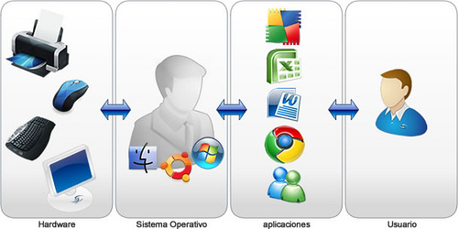
Objetivos
Notes:
INTERIORES

Slide 19
Funciones de los
Sistemas Operativos
Gestiona los recursos del ordenador en sus niveles más bajos.
Dispone de una interface (elemento que hace posible la fácil comunicación usuario maquina) liberando al usuario del conocimiento del hardware.
El SO Windows se basa en una interface gráficas, “GUI” (Interface Gráfica de Usuario), permitiendo al usuario interactuar con el hardware de una forma sencilla y rápida.
Sobre el SO funcionan el resto de programas y aplicaciones del software.
Notes:
INTERIORES

Slide 20
Funciones de los S.O.
Aceptar todos los trabajos y conservarlos hasta su finalización.
Interpretación de comandos: Interpreta los comandos que permiten al usuario comunicarse con el ordenador.
Manejo de dispositivos de E/S: Organiza los archivos en diversos dispositivos de almacenamiento, como discos flexibles, discos duros, discos compactos o cintas magnéticas.
Control de recursos: Coordina y manipula el hardware de la computadora, como la memoria, las impresoras, las unidades de disco, el teclado o el Mouse.
Notes:
INTERIORES

Slide 21
Manejo de errores: Gestiona los errores de hardware y la pérdida de datos.
Secuencia de tareas: El sistema operativo debe administrar la manera en que se reparten los procesos. Definir el orden. (Quien va primero y quien después).
Protección: Evitar que las acciones de un usuario afecten el trabajo que esta realizando otro usuario.
Multiacceso: Un usuario se puede conectar a otra máquina sin tener que estar cerca de ella.
Contabilidad de recursos: establece el costo que se le cobra a un usuario por utilizar determinados recursos.
F
unc
iones
Notes:
INTERIORES

Slide 22
Principales Funciones S.O.
Gestión del procesador
Gestión de la memoria
Gestión de los dispositivos de E/S
Gestión del sistema de archivos
Detección y tratamiento de errores
Seguridad y protección del sistema
Control de redes
Notes:
INTERIORES

Slide 23
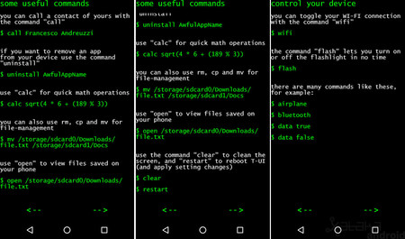
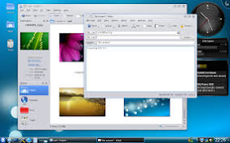
Interfaz gráfica de
usuario (GUI)
Interfaz línea de
comandos (CLI)
Notes:
INTERIORES

Slide 24
Características de los S.O.
Conveniencia. hace más conveniente el uso de una computadora.
Habilidad para evolucionar. construirse de manera que permita el desarrollo, prueba o introducción efectiva de nuevas funciones sin interferir con el servicio.
Encargado de administrar el hardware se encarga de manejar los recursos de la computadora (hardware), asignar a cada proceso una parte del procesador para poder compartir los recursos.
Eficiencia. permite que los recursos de la computadora se usen de la manera más eficiente.
Notes:
INTERIORES

Slide 25

Características de los S.O.
Relacionar dispositivos (gestionar a través del kernel). Se debe encargar de comunicar a los dispositivos periféricos, cuando el usuario así lo requiera.
Procesamiento por bytes de flujo a través del bus de datos.
Facilitar las entradas y salidas. Debe hacerle fácil al usuario el acceso y manejo de los dispositivos de Entrada/Salida de la computadora.
Organizar datos para acceso rápido y seguro.
Manejar las comunicaciones en red. Permite al usuario manejar con alta facilidad todo lo referente a la instalación y uso de las redes de computadoras.
Notes:
INTERIORES

Slide 26
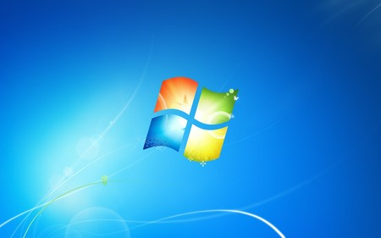
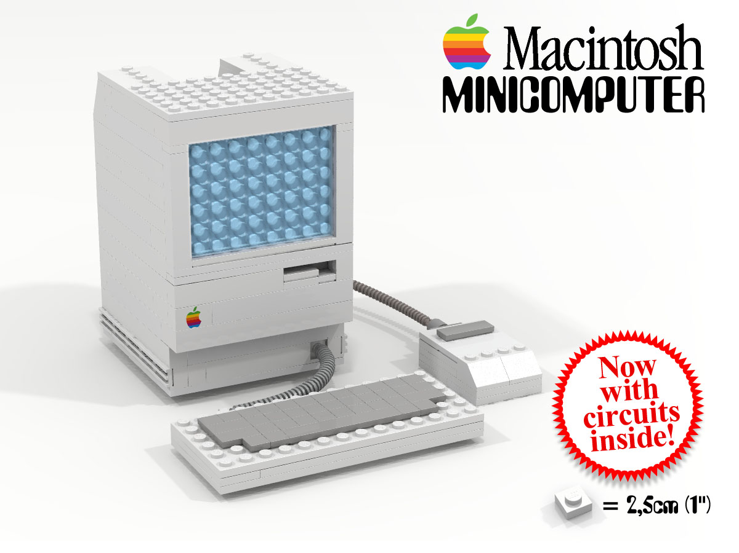
Ejemplos de S.O.
Familia Windows
Familia Macintosh
Mac OS 7
Windows 95
Windows 98
Windows ME
Windows NT
Windows 2000
Windows 2000 server
Windows XP
Windows Server 2003
Windows Mobile
Windows Vista
Windows 7, 8, 10
Mas OS 8
Mac OS 9
Mac OS X
Notes:
INTERIORES

Slide 27
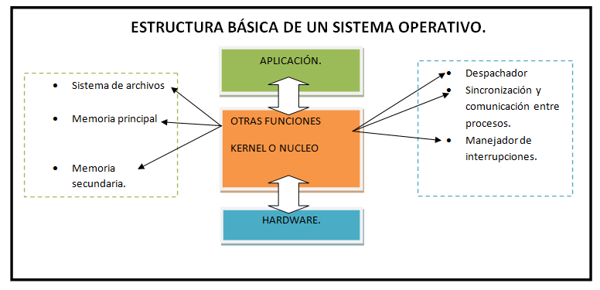
Estructura de los S.O.
Notes:
INTERIORES

Slide 28
Aspectos importante
Requisitos de usuario
Sistema fácil de usar y de aprender, seguro, rápido y adecuado al uso al que se le quiere destinar.
Requisitos del software
Donde se engloban aspectos como el mantenimiento, forma de operación, restricciones de uso, eficiencia, tolerancia frente a los errores y flexibilidad.
Estructura de los S.O.
Notes:
INTERIORES

Slide 29
Estructura de los
Sistemas Operativos
Sistemas Monolíticos
Sistemas de Capas
Sistema Microkernels
Sistema Cliente-Servidor
Sistema Maquinas virtuales.
Notes:
INTERIORES

Slide 30
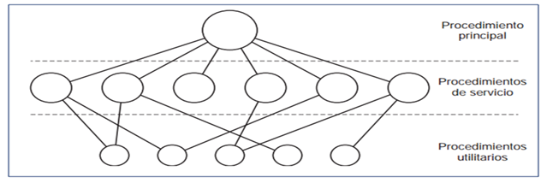
Sistemas Monolíticos
Su organización se considera la más común, todo el sistema operativo se ejecuta como un solo programa en modo kernel. Se componen de un conjunto de procedimientos enlazados entre sí en un solo programa binario ejecutable extenso, donde cada uno de ellos puede llamar a todos los demás.
El programa de usuario coloca los parámetros necesarios en los lugares previamente definidos, y seguidamente ejecuta una llamada al supervisor, transfiriendo el control al S. O. que examina dichos parámetros y determina el procedimiento que debe invocar. Cuando se complete la llamada devuelve el control al programa de usuario. S. O. con una pequeña estructura de niveles:
Notes:
INTERIORES

Slide 31
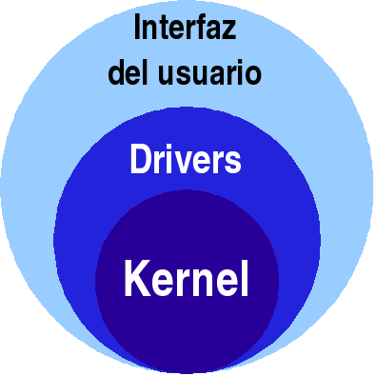
Sistemas Capas
Arquitectura modular, define capas o niveles de abstracción, cada uno de los cuáles aprovecha el servicio de la capa inferior.
Se organiza en una jerarquía de estratos, estando construido cada uno de ellos sobre el otro que tiene menor jerarquía que él.
Notes:
INTERIORES

Slide 32
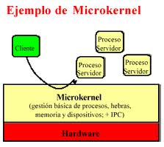
Sistemas Microkernel
Micronúcleo (microkernel) es un tipo de núcleo de un sistema operativo que provee un conjunto de primitivas o llamadas al sistema mínimas, para implementar servicios básicos como espacios de direcciones, comunicación entre procesos y planificación básica.
Notes:
INTERIORES

Slide 33
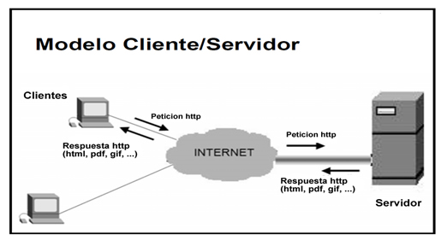
Sistemas Cliente-Servidor
El tipo más reciente de sistemas operativos es el denominado Cliente-servidor, que puede ser ejecutado en la mayoría de las computadoras, ya sean grandes o pequeñas.
Este sistema sirve para toda clase de aplicaciones por tanto, es de propósito general y cumple con las mismas actividades que los sistemas operativos convencionales.
Notes:
INTERIORES

Slide 34
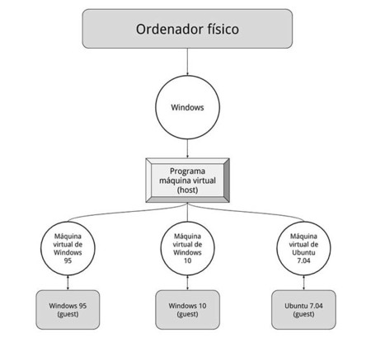
Sistemas Máquinas Virtuales
Es un software que emula a una computadora y que permite ejecutar programas como si fuese una computadora real. El programa de control es el que se ejecuta directamente sobre el propio hardware y ofrece al nivel inmediatamente superior varias máquinas virtuales.
Notes:
INTERIORES

Slide 35
Recomendaciones
Esta presentación ha sido diseñara para la exposición del tema 1.1 Definición, evolución y objetivos de los Sistemas Operativos, 1.2 Estructura de los Sistemas Operativos (Monolíticos y de Capas), correspondientes a la unidad de competencia 1 del programa de estudios de la UA de “Sistemas Operativos”.
En el caso de las actividades, se sugiere resolver antes un ejemplo por parte del profesor.
La presentación fue diseñada con PowerPoint 2016 y cuenta con transacciones, por lo que se sugiere utilizarla con dicho software.
Notes:
INTERIORES

Slide 36
Bibliografía
Tanenbaum, A.; Sistemas Operativos Modernos; Prentice Hall; Tercera Edición; México; 2009.
La Red, D.; Sistemas Operativos; UNNE; Argentina; 2001.
Wolf, G.; Fundamentos de Sistemas Operativos; UNAM; Primera Edición; México; 2015.
Silberschatz, A.; Fundamentos de Sistemas Operativos. McGraw-Hill; Séptima Edición. Madrid; 2006.
Stallings, W.; Sistemas Operativos. Aspectos internos y principios de diseño; Prentice Hall; Quinta Edición. Madrid; 2005
Carretero, P.; Sistemas Operativos: Una visión aplicada. McGraw-Hill; Primera Edición. Madrid; 2001
Notes:
INTERIORES

